Slide 1

Processus inflammatoire
2 ème partie
Cours 3ème Année Médecine Dentaire
Faculté de Médecine d’Alger
Pr A Belarbi
2024 – 2025

Slide 2
VII- LES FORMES ETIOLOGIQUES DE L’INFLAMMATION CHRONIQUE :
  Inflammations chroniques banales
  Inflammations granulomateuses dites spécifiques caractérisées
  par la présence du Granulome Tuberculoide ( Cellules
  épithéloides + Cellules géantes multinuclées de type Langhans
  ± Nécrose caséeuse )
1- inflammation tuberculeuse : Nécrose caséeuse +++++
2- Sarcoidose
3- inflammation à corps étranger
4- autres : Lèpre, maladidie des griffes des chats, syphilis ………

Slide 3
VIII- Phase de réparation et de cicatrisation
. La réparation est le processus aboutissant à la reconstruction plus
ou moins parfaite d’un tissu lésé
  La cicatrisation normale
Le tissu formé après la phase vasculo-exsudative de l'inflammation est le
bourgeon charnu. Il comprend:
- une substance interstitielle lâche, œdémateuse
- de nombreux capillaires dilatés, congestifs à
disposition radiaire
- des cellules qui forment une population dense et
polymorphe qui constitue l'infiltrat inflammatoire, ou
granulome inflammatoire et associe : des
polynucléaires, parfois éosinophiles, des lymphocytes
et des plasmocytes, des macrophages, des fibroblastes
des mastocytes.

Slide 4
Phase de réparation et de cicatrisation
A partir du bourgeon charnu se fera la cicatrisation. L'évolution du processus inflammatoire se fait souvent vers une cicatrisation complète, sans séquelle, c'est-à-dire avec restitution ad integrum des tissus préexistants.
Exemples: - cicatrisation parfaite de de la gencive après une bléssure
- reconstruction osseuse après un cal fracturaire.
La cicatrisation commence au bout de quelques jours. La cicatrice n'est pas stable avant un an.

Slide 5
Phase de réparation et de cicatrisation
Conditions nécessaires à une bonne cicatrisation :
  La détersion est obligatoire
  s'il existe un foyer de nécrose ou des débris tissulaires qu'il faut évacuer. Si les débris nécrosés sont peu abondants, la détersion est assurée par les macrophages (phagocytose, digestion intralysosomiale complète ou élimination des déchets par le système lymphatique ou un conduit naturel)
Si les produits nécrosés sont abondants, il faut une détersion externe:
- Spontanée: liquéfaction de matériel nécrosé (pus) et élimination :
par fistule dans un conduit naturel ou par fistulisation à la peau ;
parfois élimination en bloc par lyse à la périphérie du tissu
nécrosé sous l'action des phagocytes
- Chirurgicale (parage de la plaie)

Slide 6
Phase de réparation et de cicatrisation
Conditions nécessaires à une bonne cicatrisation :
  La coaptation: c'est la contraction du foyer inflammatoire avec rapprochement et même affrontement de ses berges. Elle peut être spontanée (par exemple dans la peau) ou artificielle (suture chirurgicale, greffe, ajustement des extrémités osseuses...)
  La bonne vascularisation ou bonne trophicité est indispensable pour l'apport des cellules et des substances nécessaires à la réparation. Si la vascularisation est mauvaise, le passage à la chronicité est un risque (ulcère variqueux...).

Slide 7
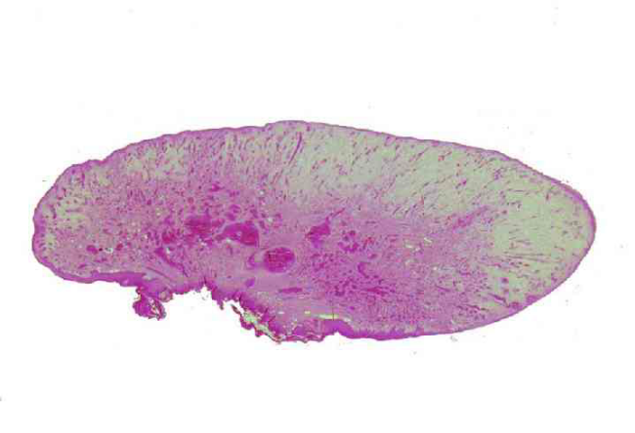
Phase de réparation et de cicatrisation
  Lorsque les conditions nécessaires à une bonne cicatrisation ne sont pas remplies, l'évolution est moins favorable. Le bourgeon charnu se développe exagérément réalisant un aspect pseudotumoral , épulis gingivale , ou, au niveau de la peau un "botriomycome".

Slide 8
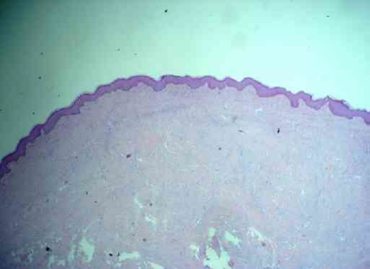
Phase de réparation et de cicatrisation
  Cicatrisation pathologique anormale (fibrose)
  Beaucoup d'organes détruits n'ont pas la capacité de régénérer du fait de l'existence de cellules spécialisées (fibres myocardiques, glomérules rénaux, neurones...). Le parenchyme détruit initialement est remplacé par une fibrose
  La fibrose se définit comme l'augmentation de la trame conjonctive d'un tissu

Slide 9
Phase de réparation et de cicatrisation
  Cicatrisation pathologique anormale (fibrose)
  Elle peut être:
  . Jeune: ferme, sans être dure, peu dense, très cellulaire, riche en éléments
  inflammatoires
  . Ancienne: dure, très peu cellulaire, surtout constituée de fibres collagènes.
  elle est constituée la sclérose hyaline (hyalin: aspect vitreux et
  homogène, de coloration jaune safran)
  La fibrose peut être:
  . Atrophique: remplaçant un parenchyme actif en rétractant
  l'organe (cicatrices de sialadénite)
  . Hypertrophique: chéloïde ; c'est une cicatrice hypertrophique,
  protubérante, par formation excessive de collagène au niveau de la peau et
  l’ épulis fibreuse au niveau de la gencive .

Slide 10
Phase de réparation et de cicatrisation
  Cicatrisation pathologique anormale (fibrose)
  La fibrose peut être:
  . Mutilante: sclérose d'enkystement d'un abcès dentaire ;
  . Systématisée: fibrose des glandes salivaires
  Rarement, si sa cause disparaît, une fibrose peut régresser. Le plus souvent elle se stabilise ou s'aggrave, sous l'action répétée des agressions
  La fibrose est en général d'origine inflammatoire, mais elle peut également être due à d'autres causes: en particulier vieillissement tissulaire, cause métabolique, réaction au processus tumoral.

Slide 11
Processus inflammatoire
IX- Conclusion :
L’inflammation est l’ensemble des réactions de l’organisme secondaires aux agressions .
Elle a pour but la restitution des structures épithéliales et la réparation du tissu conjonctif détruit par l’agression.
Elle se déroule essentiellement au sein du tissu conjonctif interstitiel vascularisé
Elle est produite par l’individu agressé et dépend de la nature et de l’importance de l’agent pathogène
Les conséquences sont la maladie inflammatoire, qui peut se cantonner sur le site de l’agression (inflammation locale) ou qui peut diffuser à l’ensemble de l’organisme (inflammation générale).

